Slide 2
“Preparación del Proceso de
Entrega-Recepción
Constitucional 2021-2024”
Contraloría Municipal
Órgano Interno de Control.

Slide 3
ETAPAS DE PREPARACIÓN DEL PROCESO DE ENTREGA-RECEPCIÓN CONSTITUCIONAL.
Etapa 1.
Presentación del proceso de Entrega-Recepción, definición de roles y responsabilidad de las dependencias.
Etapa 2.
Acopio y registro de la información.
Etapa 3.
Actos protocolarios de Entrega-Recepción

Slide 4
ETAPA 1.
Presentación del proceso de Entrega-Recepción.
Las personas Titulares de las dependencias designaran a las personas que fungirán como Enlaces ante la Contraloría Municipal.
Mesas de trabajo para el asesoramiento del proceso de entrega-recepción.
Definición de los formatos de anexos aplicables a cada obligado responsable.
* Personal adscrito a la Contraloría deberá registrar el directorio con los nombres completos, cargo, número de empleado, área de adscripción, acta responsiva, teléfono y correo electrónico de los Enlaces Asignados por las dependencias para el debido seguimiento.

Slide 5
ETAPA 1.
Los elementos claves de esta fase son:
I. Reconocimiento de los formatos de anexos aplicables.
II. En su caso, asignación de personal de apoyo para la captura de información.
III. Identificación y ubicación de los datos e información (organizar la información) para su captura.
IV. Aprobación del contenido de los formatos de anexos por parte del personal responsable.

Slide 6
ETAPA 2.
Captura de información en los formatos y envío a la Contraloría para su revisión:
Las personas Titulares de las distintas dependencias, son responsables de la captura, integración y actualización de la información que se entregará en los formatos de anexos.
Es responsabilidad de las personas servidoras públicas obligadas, mantener los registros de información actualizados y debidamente organizados.
La persona servidora pública obligada a realizar la Entrega-Recepción Constitucional, deberá validar la actualidad, veracidad e integridad de la información capturada en los formatos de anexos respectivos, antes de ser enviados a la Contraloría Municipal.

Slide 7
ETAPA 2.
Para la captura de información en los formatos de anexos, se debe considerar:
Únicamente las personas que hayan sido designadas podrán realizar esta tarea.
b) Se debe reportar como mínimo la información que se solicita en la caratula de cada anexo aplicable, ya sea por captura o documento adjunto.
c) Atender las indicaciones establecidas para el llenado de los formatos de anexos establecidos en el presente Manual.

Slide 8
ETAPA 3.
Se realiza el cierre de los trabajos de preparación mediante la concentración de informes de las dependencias que integran la Administración Pública Municipal de El Salto, Jalisco.
En el proceso de Entrega-Recepción Constitucional, las personas servidoras públicas con cargos de Jefaturas o similares, preparan su información entregándola a su superior inmediato.
Las personas Titulares de las distintas dependencias, adjuntaran el informe de su despacho a los previamente recibidos de sus inferiores jerárquicos.

Slide 9
ETAPA 3.
La información de la Administración Pública Municipal saliente, se entregara mediante el acta administrativa correspondiente, a la cual se adjuntará los formatos de anexos y en su caso los archivos electrónicos resultantes del ejercicio previamente descrito, se presentará en cuatro ejemplares que se distribuirán de la siguiente forma:
Titular de la dependencia de la Administración saliente;
Titular de la dependencia de la Administración entrante;
Contraloría Municipal;
Archivo de la dependencia correspondiente.

Slide 10
"FORMATOS DE ANEXOS”

Slide 11
FORMATOS DE RECURSOS HUMANOS.
RH-1 Organigrama General.
RH-2 Plantilla del Personal.
RH-3 Personal Comisionado.
RH-4 Personal con Licencia.

Slide 12
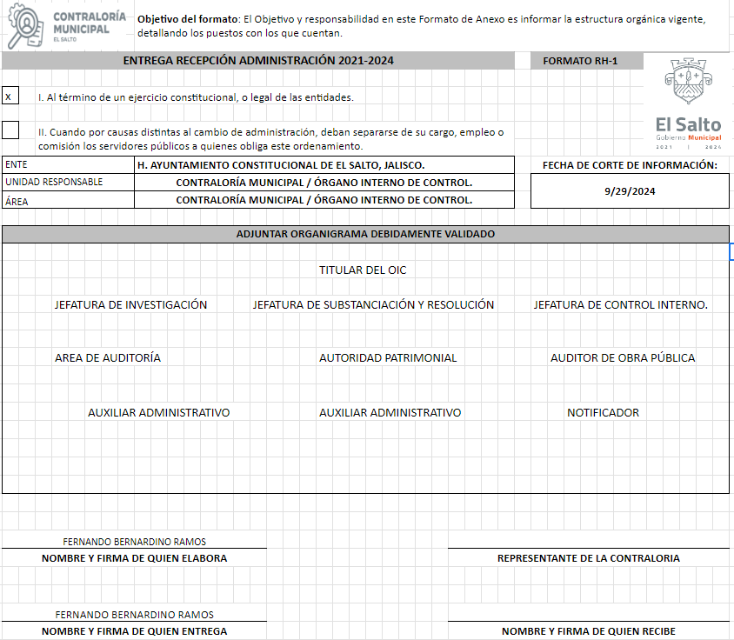

Slide 13
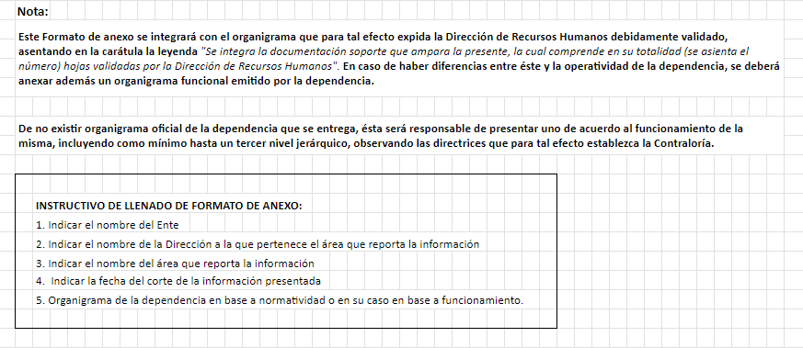

Slide 14
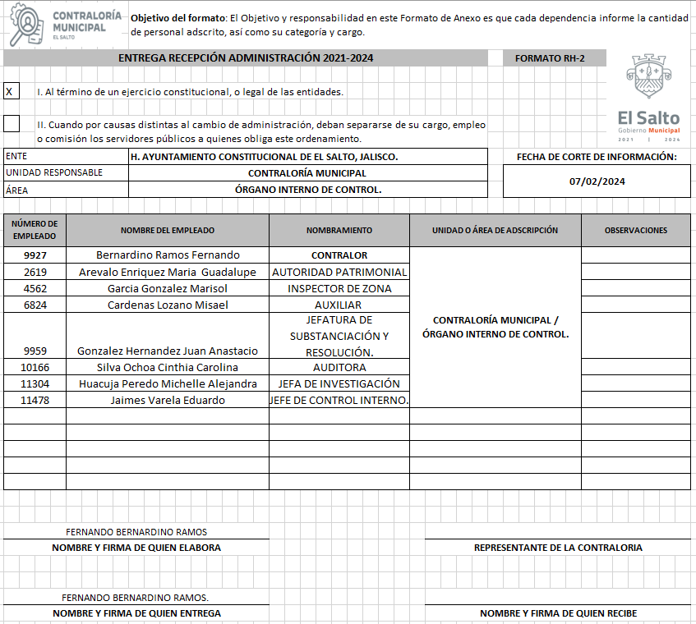

Slide 16
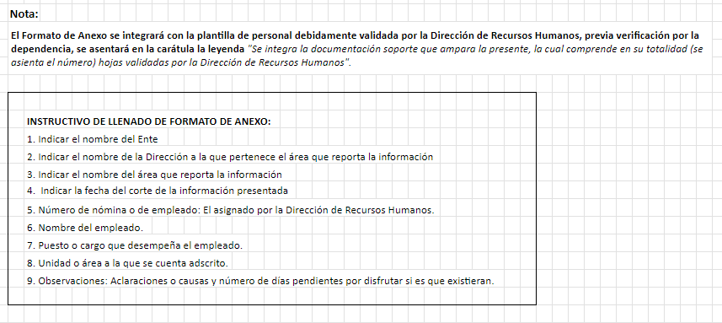

Slide 17
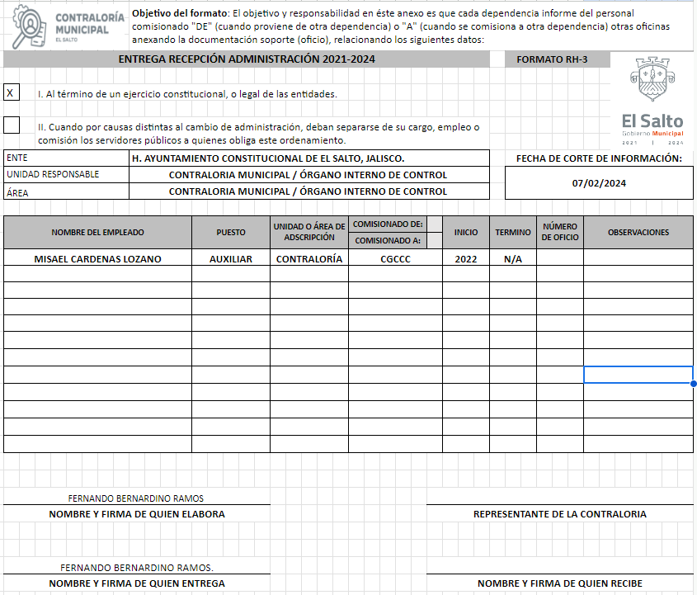

Slide 18
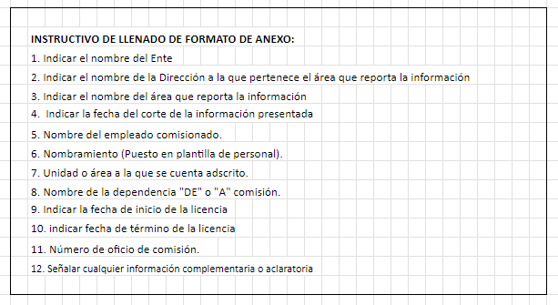

Slide 19
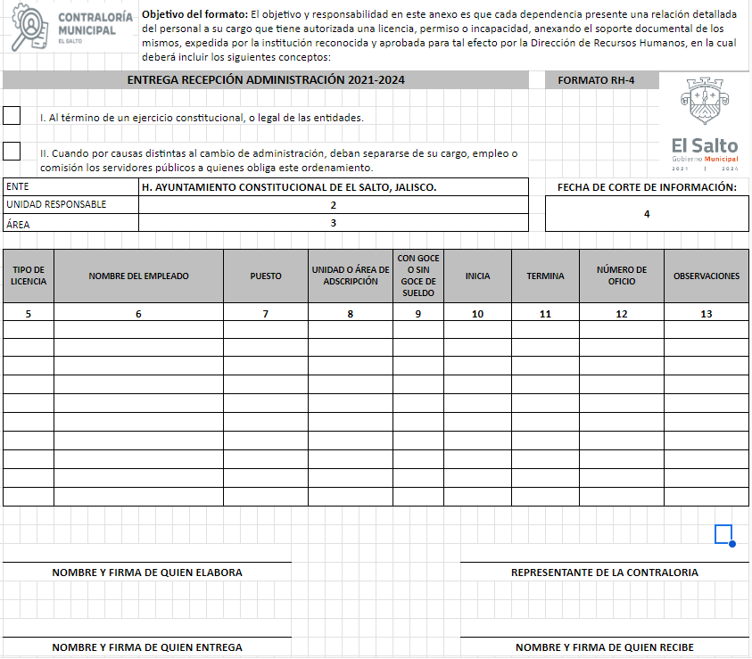

Slide 20
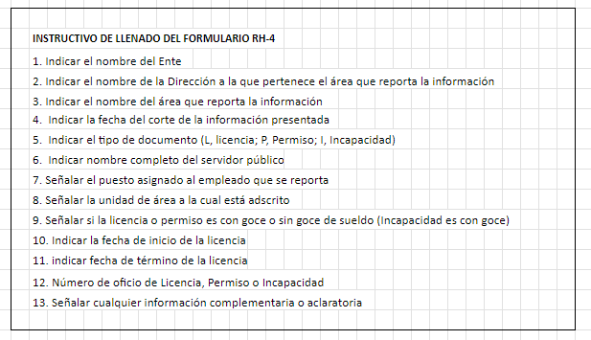

Slide 21
FORMATOS DE RECURSOS MATERIALES.
RM-1 INVENTARIOS DE ALMACENES DIVERSOS.
RM-2 INVENTARIO DE SISTEMAS, PLATAFORMAS DE CÓMPUTO SOFTWARE, LÍNEAS TELEFONICAS Y REDES.
RM-3 INVENTARIO DE VEHÍCULOS DE TRANSPORTE Y MAQUINARIA
RM-4 INVENTARIO DE ARMAMENTO, MUNICIONES, CHALECOS ANTIBALAS, ETC.
RM-5 INVENTARIO DE SEMOVIENTES.

Slide 22
FORMATOS DE RECURSOS MATERIALES.
RM-6 RELACIÓN DE FORMAS OFICIALES VALORADAS.
RM-7 RELACIÓN DE SELLOS OFICIALES.
RM-8 MEDIOS DE DOTACIÓN DE COMBUSTIBLE.
RM-9 RELACIÓN DE MOBILIARIO Y EQUIPO DE CÓMPUTO
RM-10 BIENES INMUEBLES PROPIOS O EN COMODATO.
RM-11 BIENES MUEBLES O INMUEBLES ARRENDADOS.

Slide 23
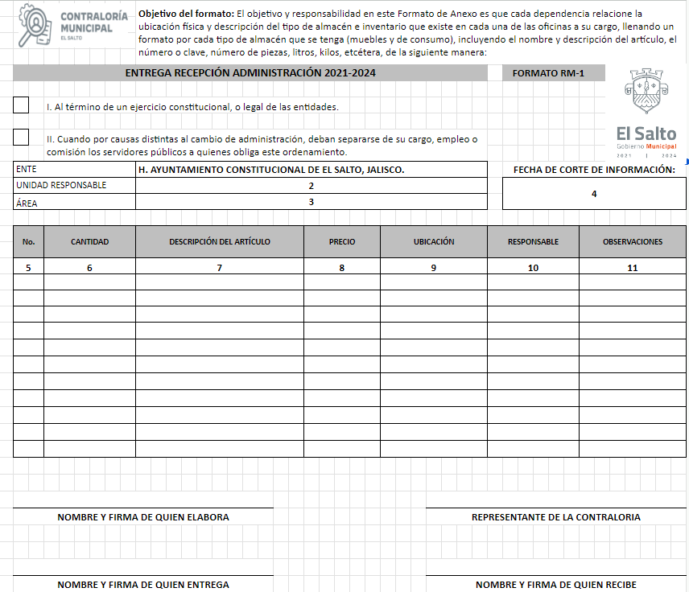

Slide 24
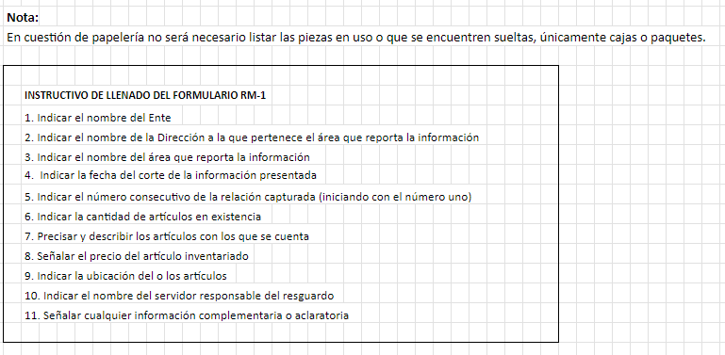

Slide 25
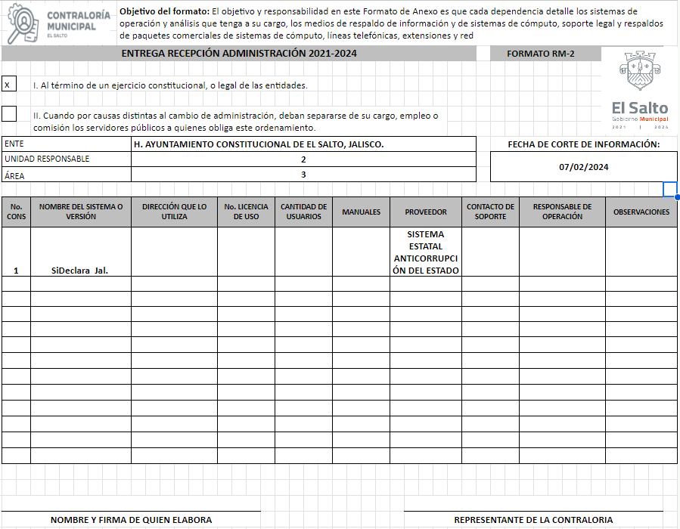

Slide 26
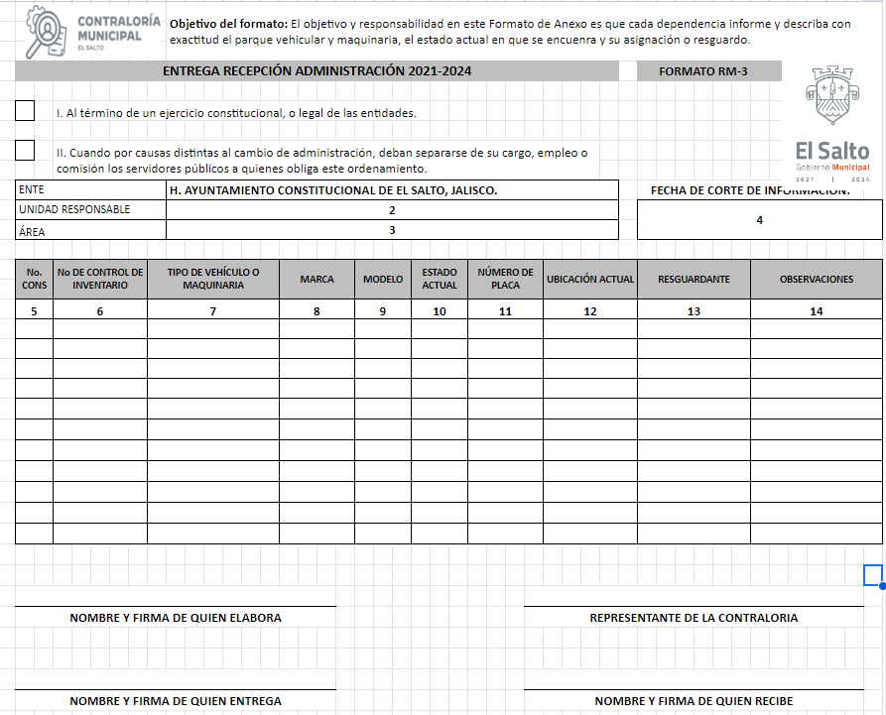

Slide 27
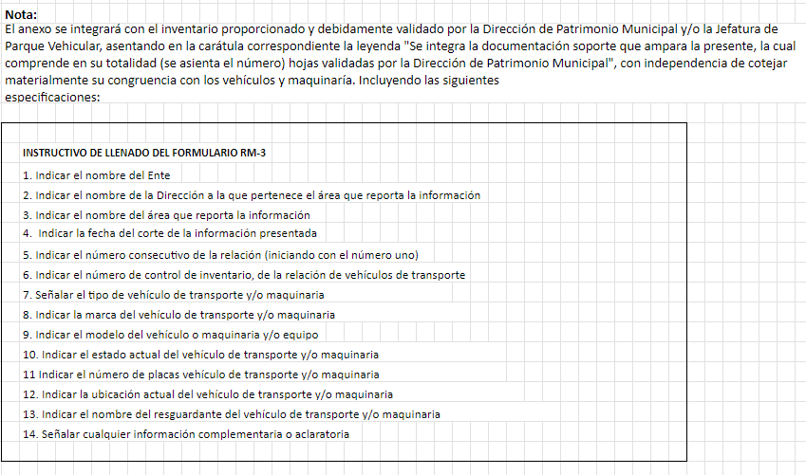

Slide 28
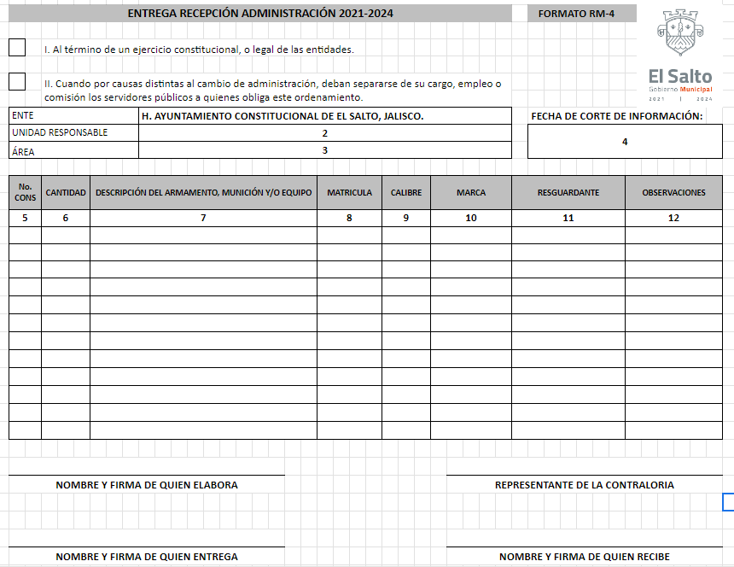

Slide 29
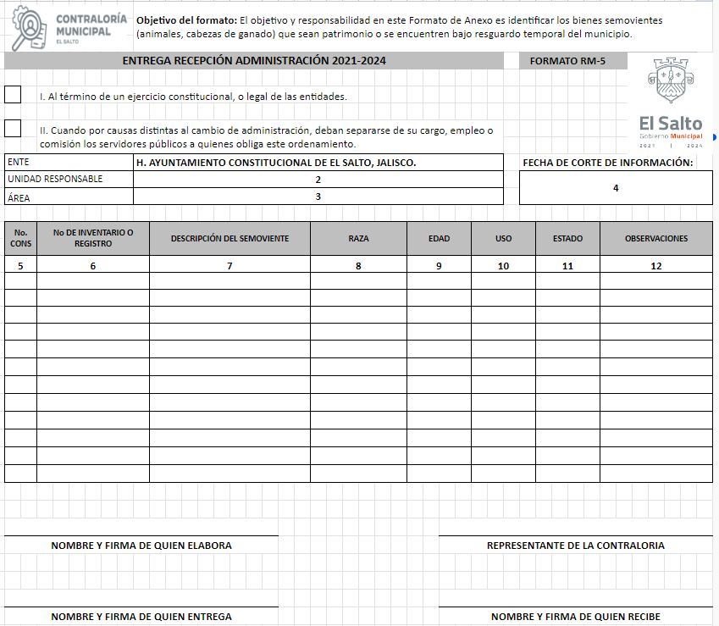

Slide 30
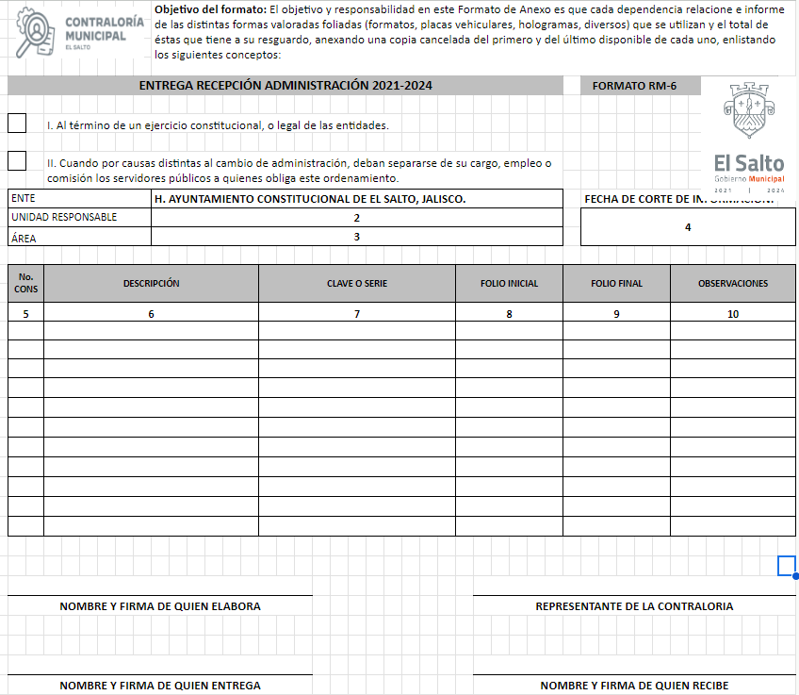

Slide 31
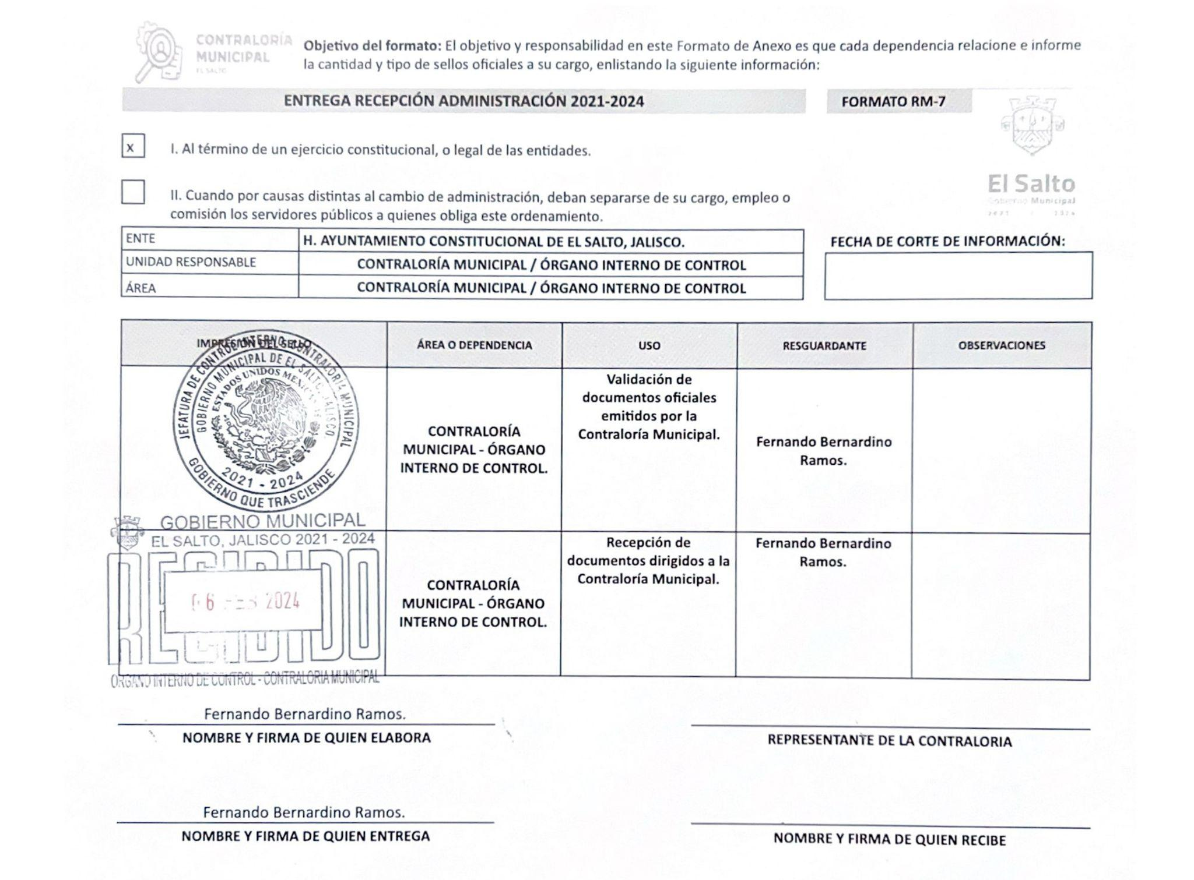

Slide 32
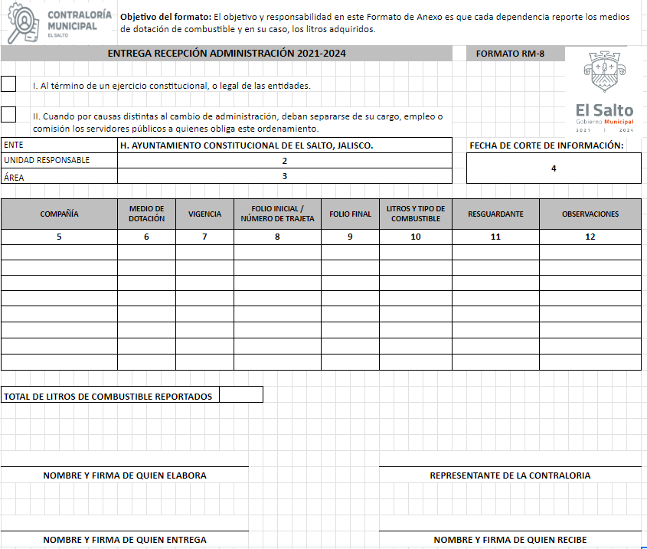

Slide 33
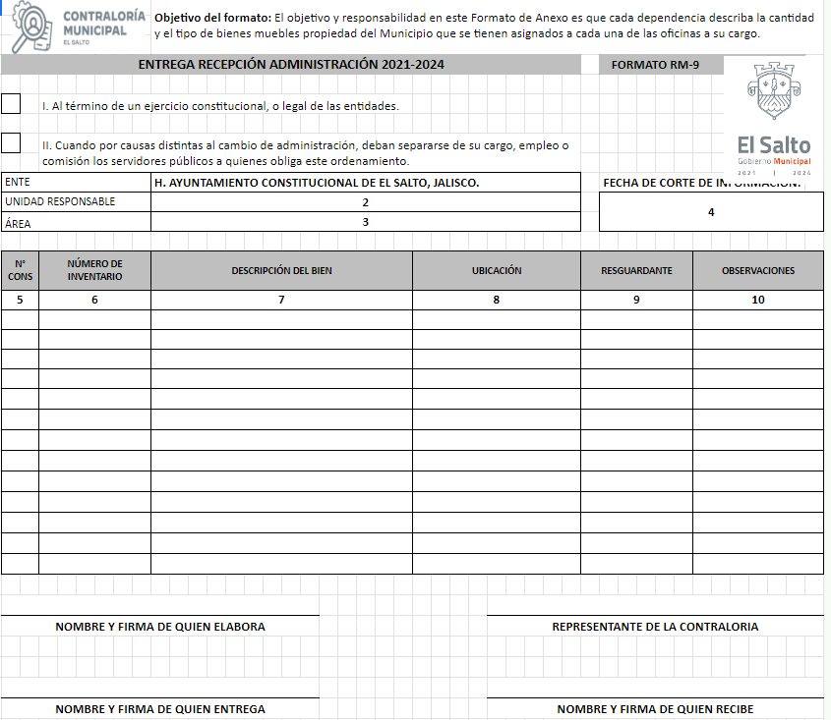

Slide 34
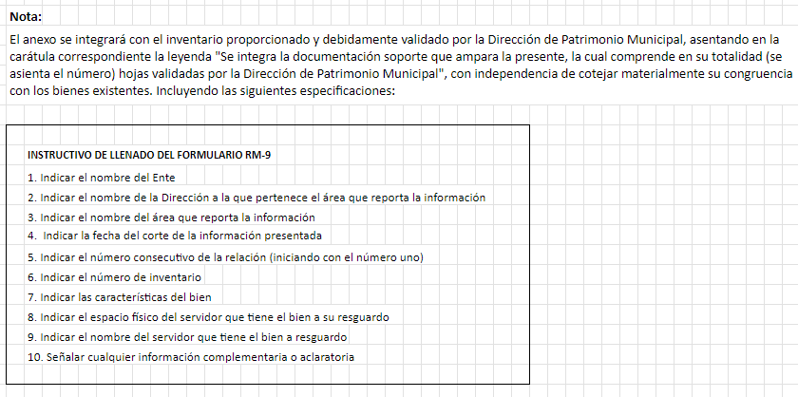

Slide 35
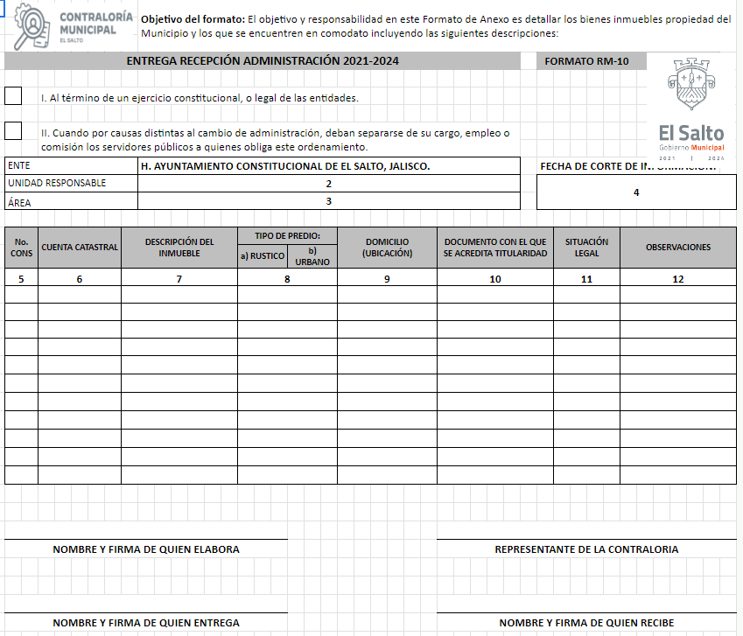

Slide 36
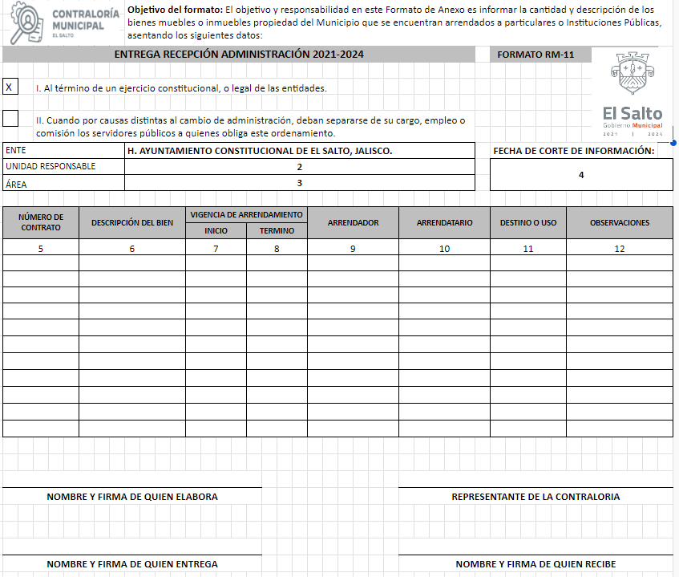

Slide 37
FORMATOS DE RECURSOS FINANCIEROS.
RF-1 RELACIÓN DE DEUDORES DIVERSOS
RF-2 GARANTÍAS Y FIANZAS VIGENTES A FAVOR DEL GOBIERNO MUNICIPAL.
RF-3 ESTADO QUE GUARDAN LAS PARTICIPACIONES Y APORTACIONES FEDERALES Y ESTATALES.
RF-4 CUENTAS POR PAGAR.

Slide 38
FORMATOS DE RECURSOS FINANCIEROS.
RF-5 ESTADO DE DEUDA PÚBLICA Y OTROS PASIVOS.
RF-6 ESTADOS FINANCIEROS CONTABLES A LA FECHA DE ENTREGA.
RF-7 ESTADOS PRESUPUESTARIOS.
RF-8 FONDOS REVOLVENTES.
RF-9 CUENTAS DE CHEQUES Y/O INVERSIÓN EN USO O CANCELADAS.

Slide 39
FORMATOS DE RECURSOS FINANCIEROS.
RF-10 CHEQUES PENDIENTES DE ENTREGAR.
RF-11 FIDEICOMISOS VIGENTES Y FINIQUITADOS DURANTE LA ADMINISTRACIÓN.
RF-12 CLAVES BANCARIAS/COMBINACIONES DE CAJA FUERTE/OTROS.
RF-13 JOYAS, OBRAS DE ARTE, Y DEMAS MATERIAL CON VALOR HISTORICO EN CUSTODIA.

Slide 40
FORMATOS DE ASUNTOS PENDIENTES O EN TRAMITE.
AP-1 ASUNTOS PENDIENTES O EN TRÁMITE.
LB-1 LIBROS BLANCOS.

Slide 41
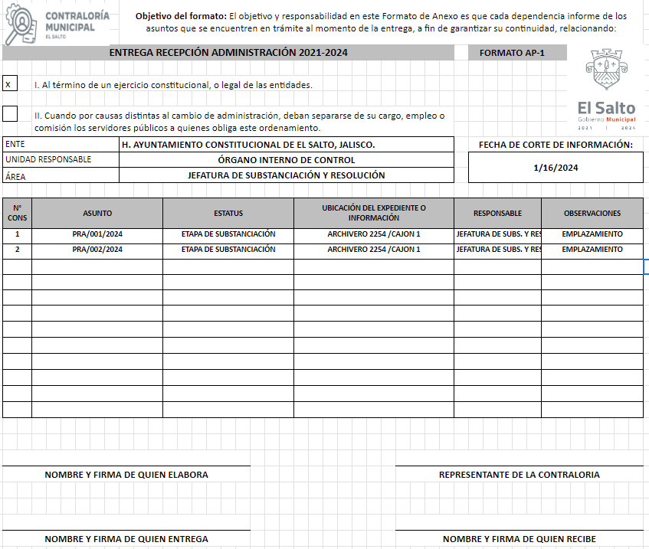

Slide 42
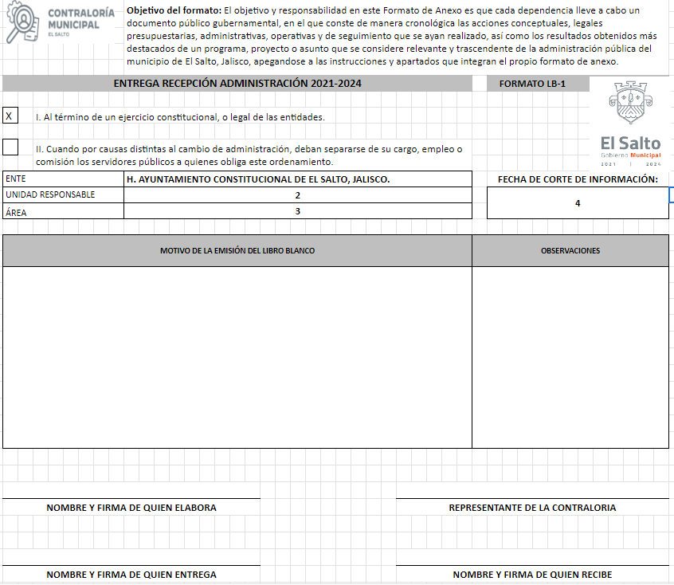

Slide 43
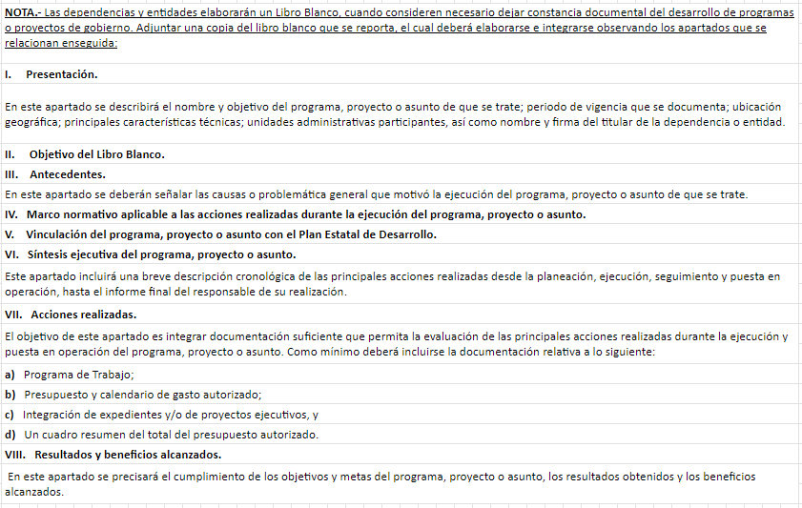

Slide 44
FORMATOS DEMAS DOCUMENTACIÓN COMPLEMENTARIA.
DD-1 ARCHIVOS EN RESGUARDO.
DD-2 RELACIÓN DE NORMATIVIDAD VIGENTE.
DD-3 CONTRAROS Y CONVENIOS VIGENTES.
DD-4 ESTUDIOS O PROYECTOS EJECUTADOS DURANTE LA ADMINISTRACIÓN.

Slide 45
FORMATOS DEMAS DOCUMENTACIÓN COMPLEMENTARIA.
DD-5 ESTUDIOS O PROYECTOS NO EJECUTADOS.
DD-6 RELACIÓN DE OBRA PÚBLICA.
DD-7 ACTAS RESPONSIVAS.
DD-8 DOCUMENTACIÓN E INFORMACIÓN ADICIONAL O COMPLEMENTARIA.

Slide 46
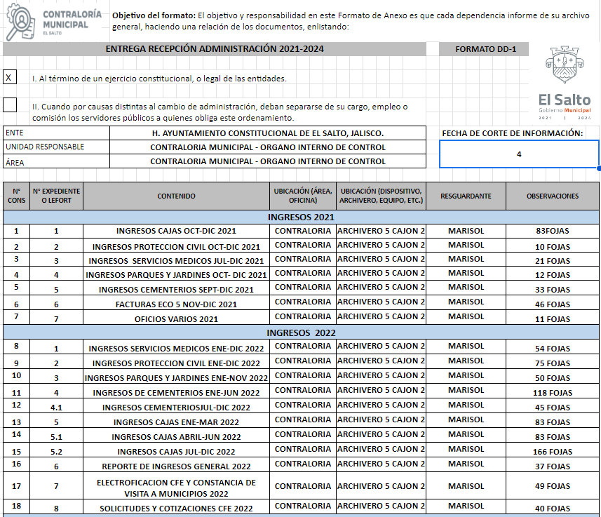

Slide 47
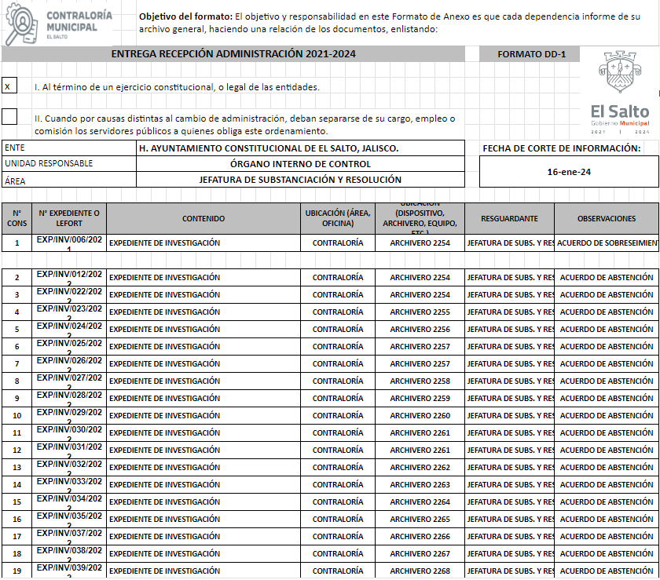

Slide 48
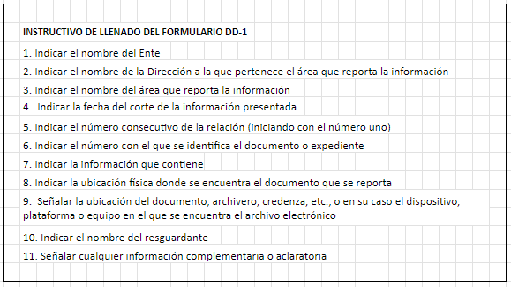

Slide 49
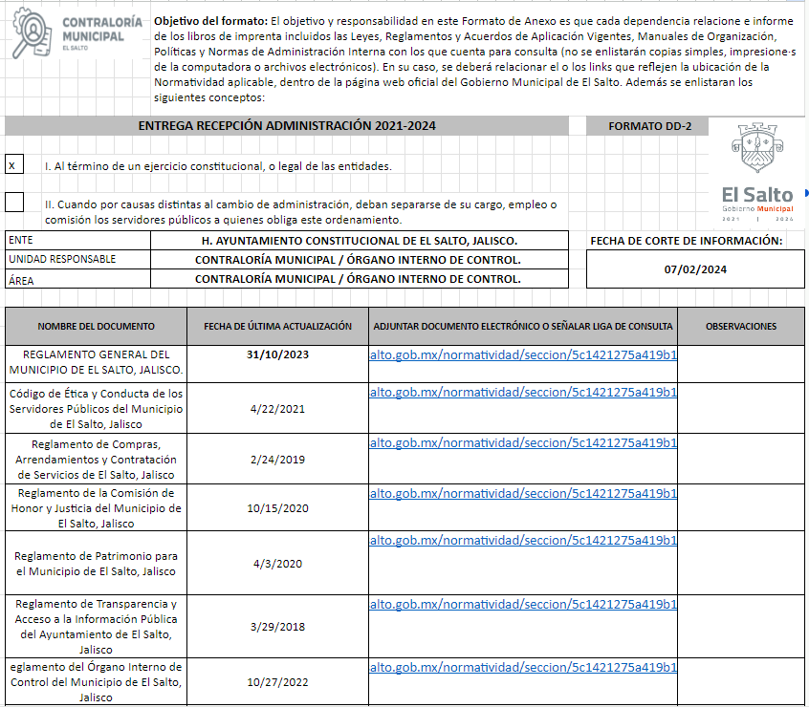

Slide 50
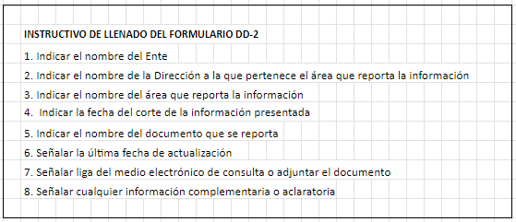

Slide 51
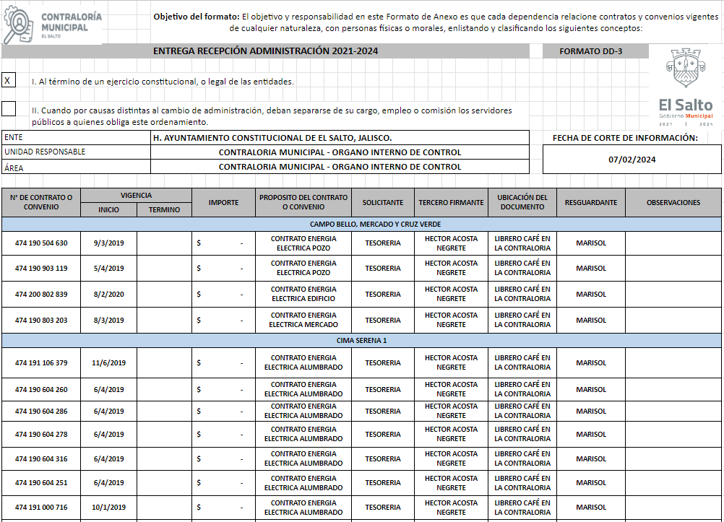

Slide 52
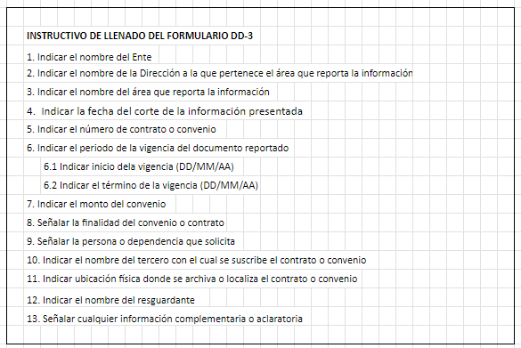

Slide 53
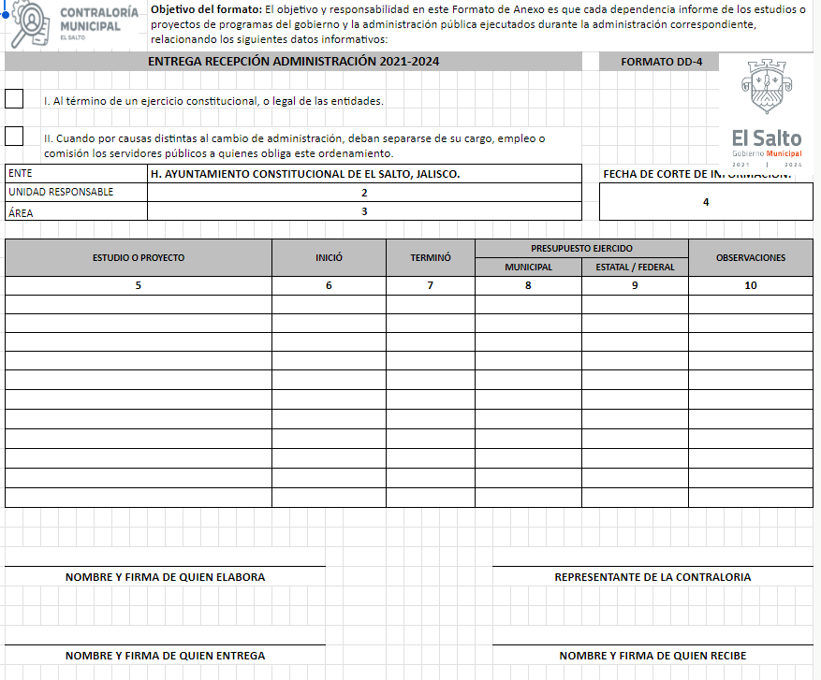

Slide 54
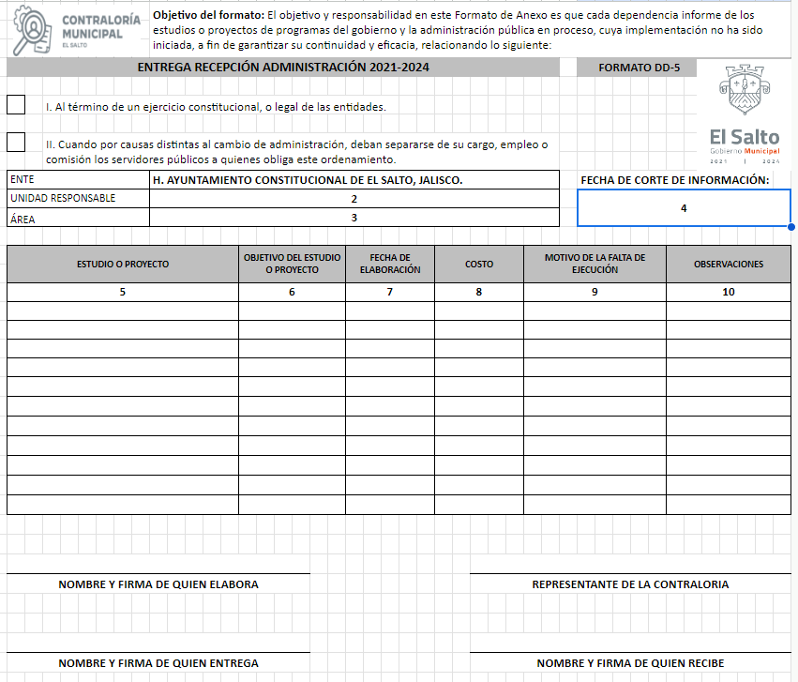

Slide 55
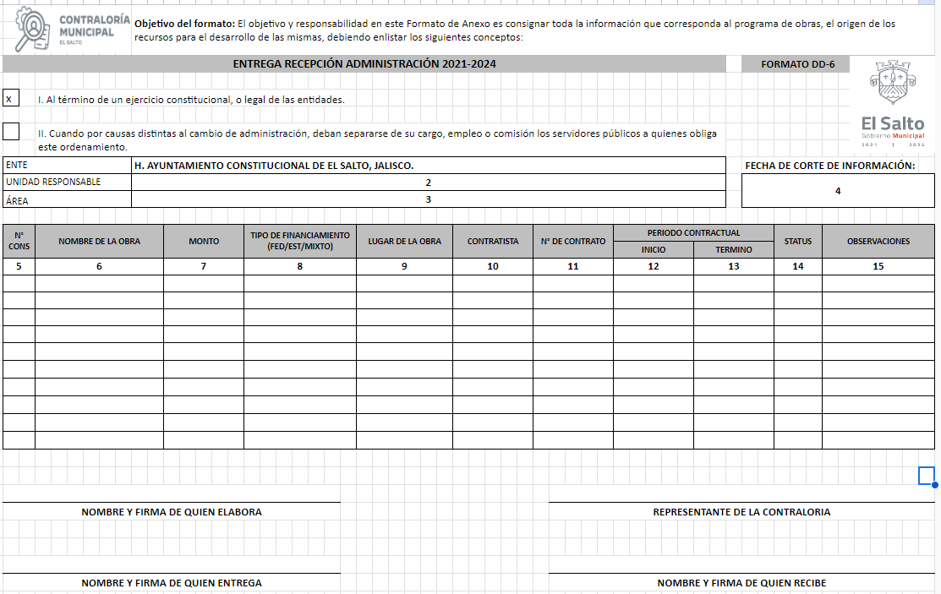

Slide 56
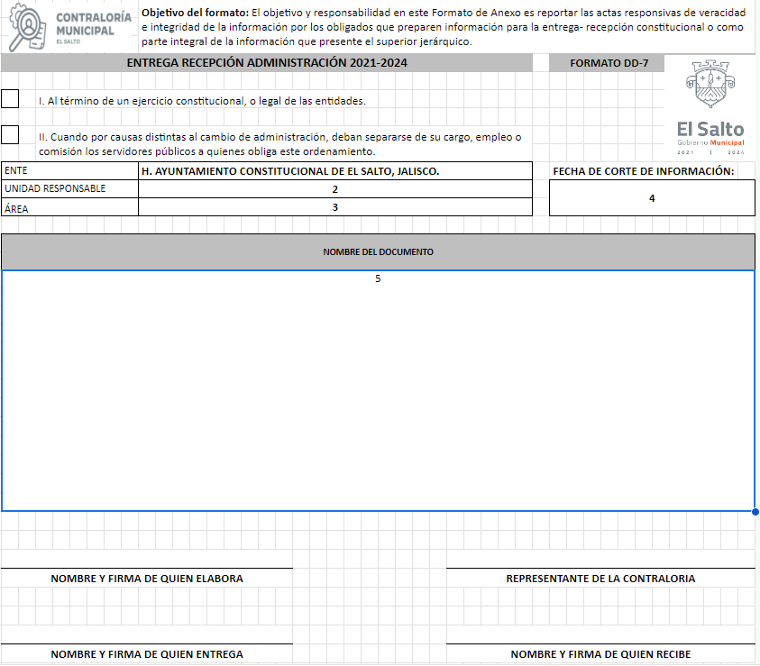

Slide 57
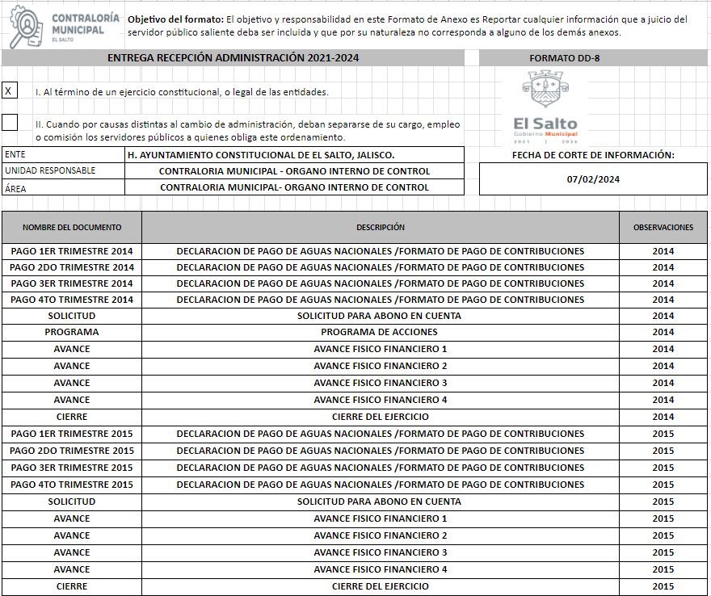

Slide 58
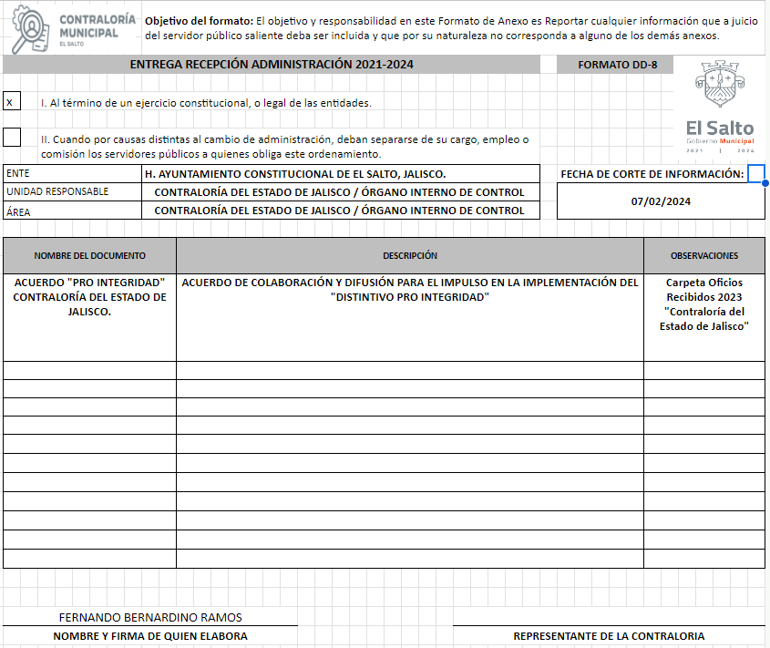

Slide 59
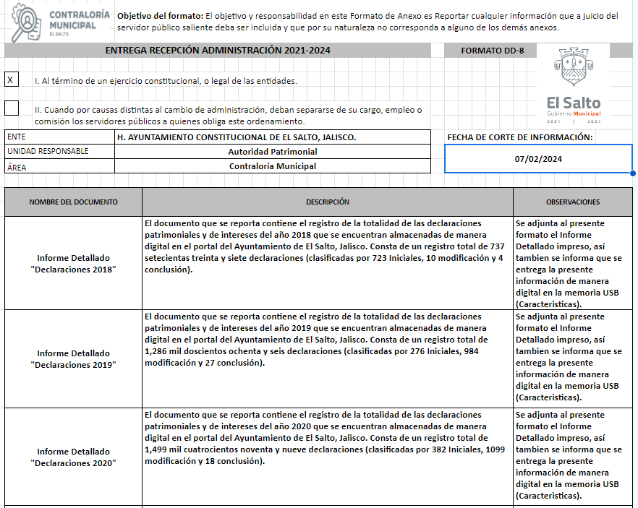

Slide 60
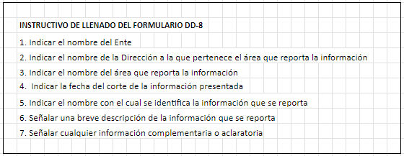

Slide 61
FORMATOS DE ANEXOS ESPECIALES.
OP-1 OBRAS EN PROCESO CON RECURSOS MUNICIPALES.
OP- 2 OBRAS EN PROCESO CON RECURSOS EXTERNOS O MIXTOS.
OP-3 OBRAS EN ESTUDIO Y/O PROYECTO.
DA- 1 PADRÓN DE CONTRATISTAS.
DA- 2 PADRÓN DE PROVEEDORES.
PL- PADRÓN DE LICENCIAS.
AM-1 RELACIÓN DE DOCUMENTACIÓN ENVIADA A LA DIRECCIÓN DE ARCHIVO MUNICIPAL.

Slide 62
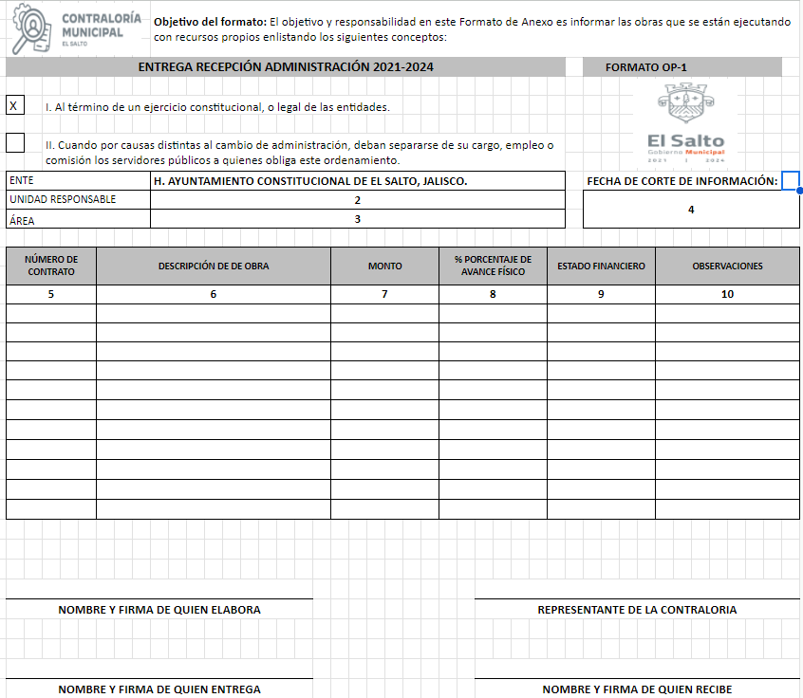

Slide 63
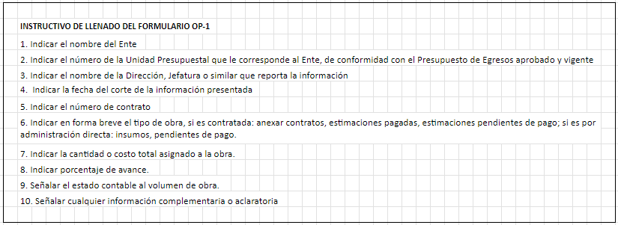

Slide 64
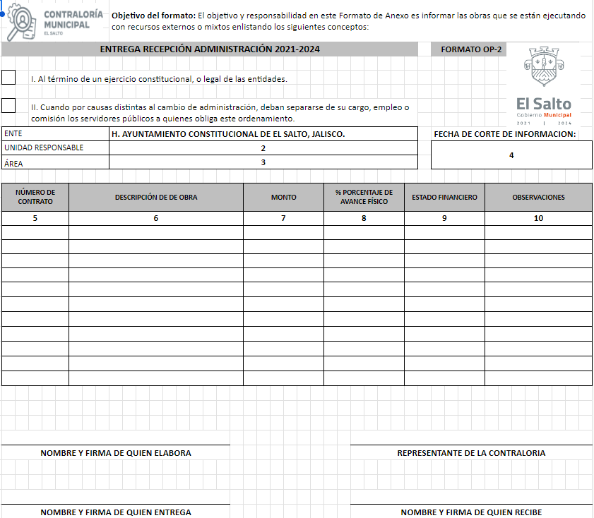

Slide 65
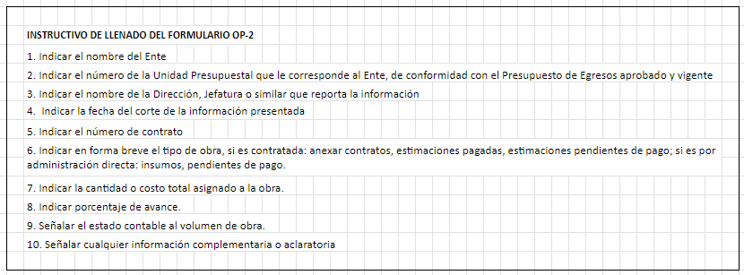

Slide 66
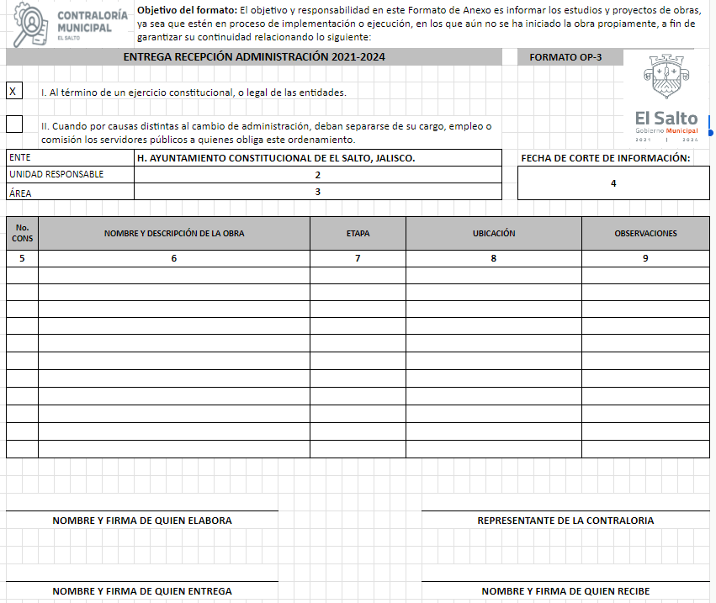

Slide 67
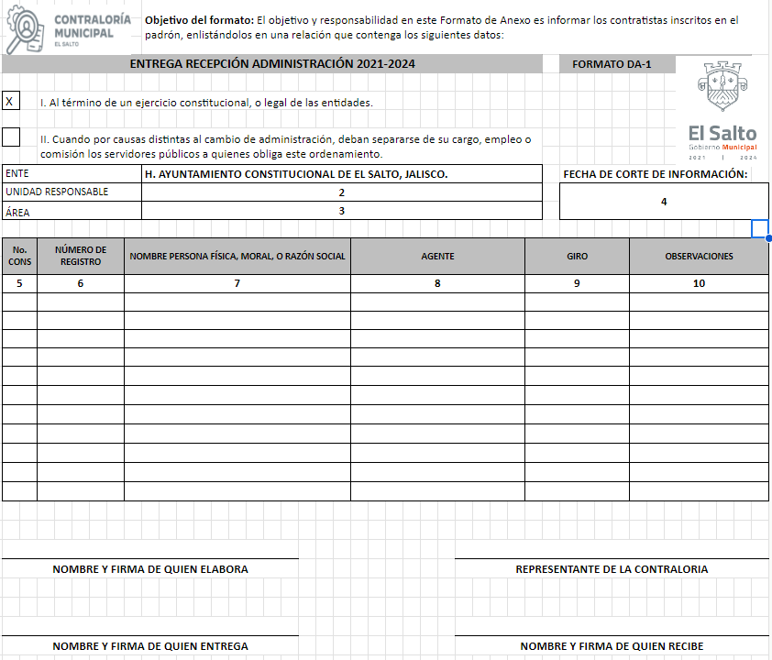

Slide 68
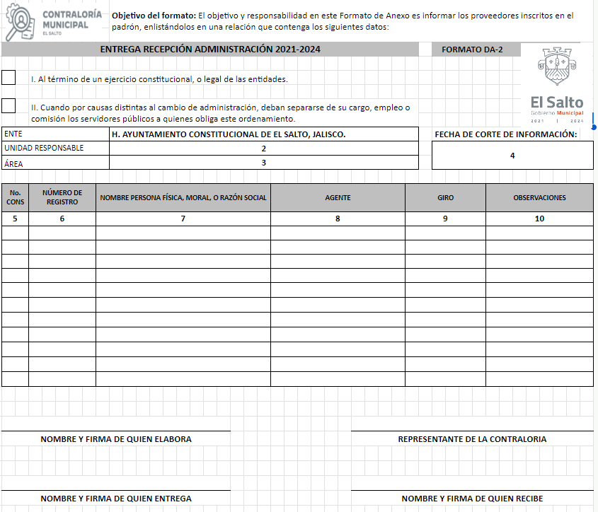

Slide 69
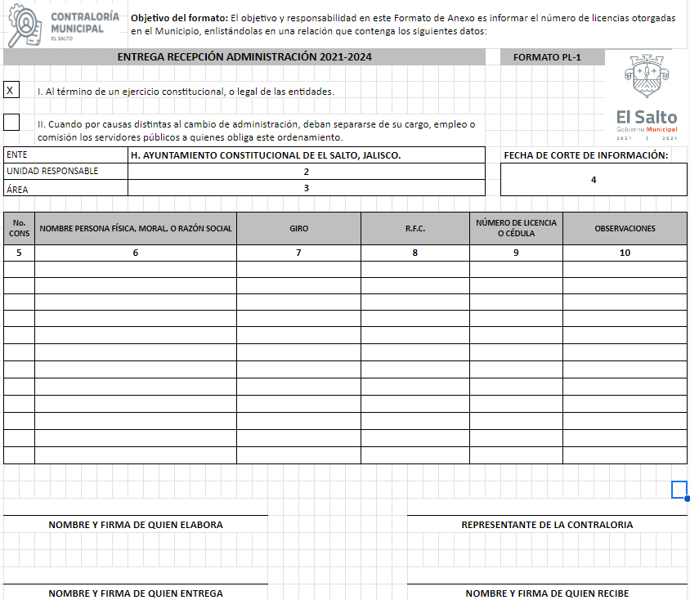

Slide 70
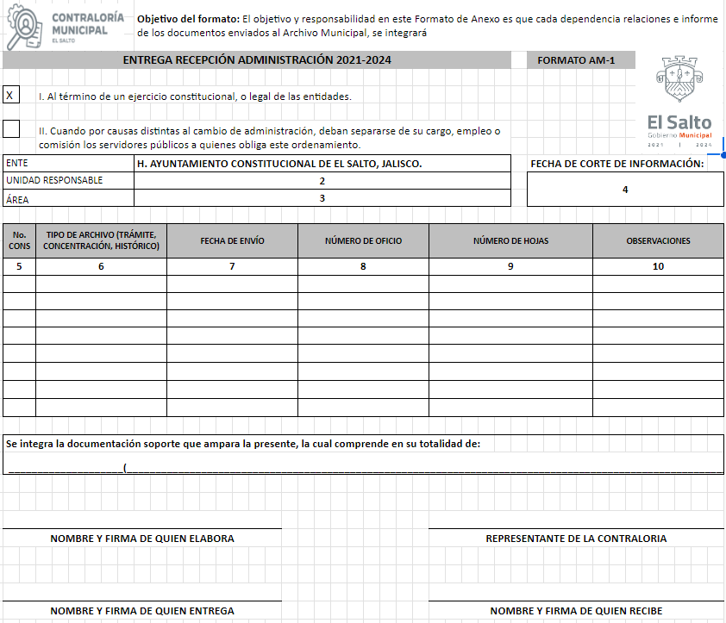

Slide 71
